Slide 1
Zemni plin ili prirodni plin
Izradio:Fabian Kuprešanin 8.D

Slide 2
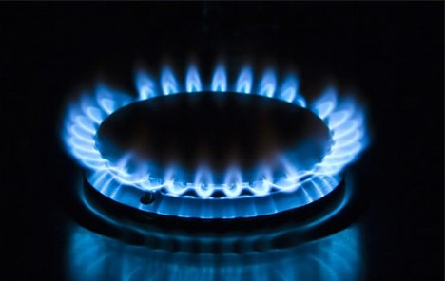
Zemni plin je bez boje,okusa i mirisa,lakši je od zraka,nije otrovan,proziran je u svojoj čistoj formi je zapaljiv- a kada je zapaljiv daje veliku količinu energije. Zemni plin mješavina je ugljikovodika koji se najvećim dijelom (85%-95%) sastoji od metana ostali dio(5%-15%) su složeniji ugljikovodici:dušik,ugljični dioksid i sumpor. Plin se nalazi na dubini od nekoliko stotina do nekoliko tisuća metara kao i nafta a nastao je od uginulih biljnih i životinjskih organizama. Koristi se u kućanstvu za grijanje i kuhanje te u gospodarstvu u petrokemijskoj industriji za proizvodnji amonijaka,metanola,vodika,i drugih kemijskih proizvoda.

Slide 3
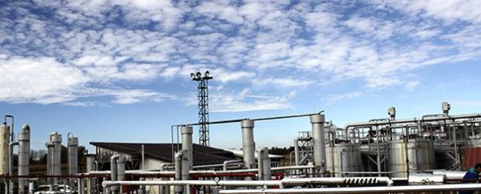
Zemni plin se iz zemlje vadi na naftnim platformama i naftnim crpkama. Dobiva se iz podzemnih ležišta bušenjem i eruptiranjem se dovodi na površinu,nakon toga se pročišćava i prerađuje te uklanja ležišna voda. Nakon uklanjana kapljevite faze prirodni plin se razdvaja na metan koji se koristi kao petrokemijska sirovina ili se kao prirodi plin šalje plinovodom za grijanje. Prerada plinskog kondenzata radi se frakcijskom destilacijom pri atmosferskom tlaku. Razlikujemo suhi plin s neznatnim udjelom, vlažni ili mokri plin s povećanim udjelom težih ugljikovodika iz plinskih ležišta.

Slide 4
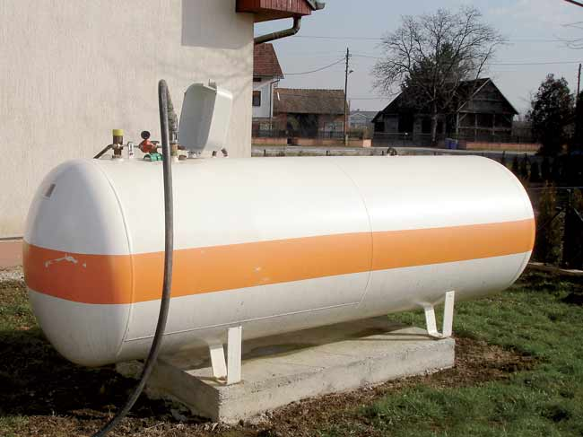
Najveći proizvođači plina u svijetu su Saudijska Arabija,Katar,Rusija i SAD ,a najveći potrošači u Europi Belgija, Francuska, Velika Britanija, Grčka, Italija... Deponijski plin nastaje na smetlištu zbog toga predstavlja opasnost za okolinu(mogućnost eksplozije). Prirodni plin stvara staklenički plin i time zagađuje okoliš. Zbog plina i nafte dolazi do ratova ubijaju se ljudi,uništavaju se čitava eko staništa,može izazvati onečišćenje mora i druge ekološke katastrofe.

Slide 5
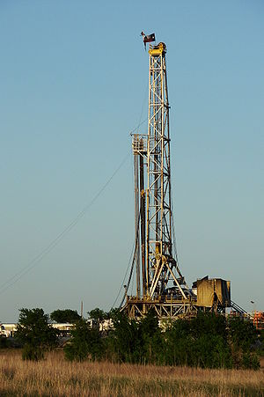
Problem s plinom je udio metana koji je recimo u Rusiji oko(98%),a u Nizozemskoj (80%-85%). Ograničene su mu zalihe i smatra se da bi ga moglo biti još stotinjak godina. Ljudi ga koriste već tisućama godina kao na primjer Kinezi za osvjetljavanje hramova i za isparavanje vode pri dobivanju soli. Prva upotreba plina bila je 1802.g. za osvjetljavanje ulica u Genovi. Transport plina na kopnu se obavlja plinovodima te po moru specijalnim brodovima. Najveći izvor plina u Hrvatskoj je u Molvama gdje se proizvodi(70%) plina za Republiku Hrvatsku To je i najmoderniji pogon za vađenje i preradu u ovom djelu Europe.

Slide 6
Izvori: https://hr.wikipedia.org/wiki/Prirodni_plin i udžbenik Kemija 8

